Slide 1

Στρατηγικές ένταξης/ συνεκπαίδευσης στην φυσική αγωγή
Χρυσάγης Νικόλαος MSc ., PhD
Εκπαιδευτικός Φυσικής Αγωγής/ Φυσικοθεραπευτής

Slide 2

Ένταξη
«διαδικασία, στη ‘γενική’ σχολική τάξη όπου συνυπάρχουν δημιουργικά μαθητές με και χωρίς αναπηρία, χωρίς αποκλεισμούς, με στόχο πάντα να αναπτύξουν όλοι στο μέγιστο τις δυνατότητές τους»
Μάθηση και εξέλιξη σε περιβάλλον με τους λιγότερους δυνατούς περιορισμούς
(least restrictive environment–LEE)
(U.S. Department of Education, 2006)

Slide 3
Φυσική αγωγή - ένταξη
Η φυσική αγωγή μπορεί να αποτελέσει την πρώτη «στρατηγική»
Σκοπός
σωματική ανάπτυξη / ψυχική, πνευματική καλλιέργεια/ ένταξη στην κοινωνία
(Anderson, 1989; Rink,2009)
Κινητικές δραστηριότητες
Γενικό πλαίσιο παιχνιδιού
Χαρά, ευεξία, Εξερεύνηση, επιθυμία για ομάδα

Slide 4
Φυσική αγωγή - ένταξη
Ψυχοκινητικός
Αντιληπτικές ικανότητες (κιναίσθηση, οπτική αντίληψη, αφή, συντονισμός)
Κινητικές δεξιότητες (σταθεροποίησης, μετακίνησης, χειρισμού)
Φυσικές ικανότητες (ευλυγισία, ταχύτητα, δύναμη)
Μη λεκτική επικοινωνία (στάσεις, δημιουργική κίνηση) & ρυθμός
Συναισθηματικός
Κοινωνικές και ψυχικές αρετές (συνεργασία, ομαδικό πνεύμα)
Ηθικές αρετές (τιμιότητα, δικαιοσύνη, αξιοκρατία)
Γνωστικός τοµέας
Έννοιες σχετικές µε Φυσική Αγωγή και αθλητισμό
Βασικές γνώσεις υγιεινής και πρώτων βοηθειών.
Ανάγκη για "δια βίου" άσκηση ή άθληση

Slide 5
Αξιολόγηση φυσική αγωγής
Επίσημες/ Formal
Σταθμισμένες δοκιμασίες ( σύγκριση με νόρμες/ Δοκιμασίες κριτηρίου ( χωρίς σύγκριση/ αντίθετη κίνηση χεριών / ποδιών ( TGMD, GMFM)
Ανεπίσημες/ Informal
Μη σταθμισμένες / χρήσιμες για σχεδιασμό εκπαιδευτικού πλάνου και συνεχή αξιολόγηση και
εξατομικευμένο
Αυτoσχέδιες check list/ Παρατηρήσεις
Παράγοντες
Εγκυρότητα / Αξιοπιστία Ευαισθησία( ανίχνευση αλλαγών) / ασφάλεια Χρόνος / κόστος

Slide 6
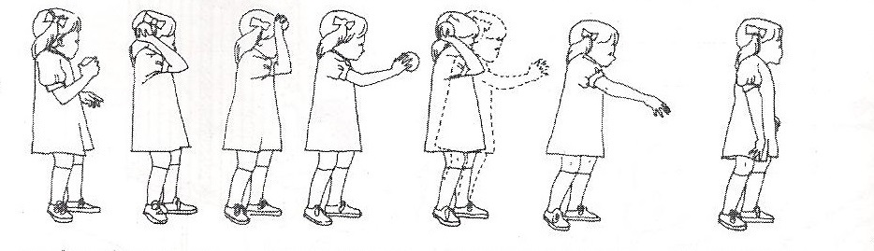
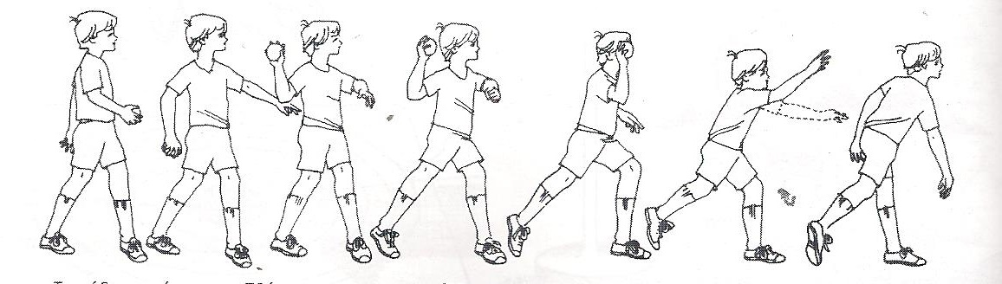
Αξιολόγηση φυσική αγωγής
Εγκυρότητα
Αξιολόγηση κινητικής δεξιότητας ( μετακίνησης/ χειρισμού αντικειμένων)
Ποιότητα κίνησης (στοιχειώδες /πρώιμο/ ώριμο )
Επίδοση αποτέλεσμα κίνησης ( επίδοση) ( φορές καλάθια/ απόσταση /χρόνος )

Slide 7
Αξιολόγηση φυσική αγωγής
Προϋποθέσεις δεξιοτήτων/δραστηριοτήτων
Δύναμη
Εύρος κίνησης
Ισορροπία
Συντονισμός χεριού / ποδιού
Ταχύτητα/ ευκινησία
Αντοχή
Αντίληψη εννοιών
Αυτοέλεγχος/ υπευθυνότητα
Προσοχή
Αισθητηριακή αντίληψη
Εμπειρία
Ιατρική κατασταση – υγεία
Ηλικία
Γενετική
Εμπειρία
Τροποποιήσεις/ Προσαρμογές Εξατομικευμένο

Slide 8

Εξατομικευμένο εκπαιδευτικό πρόγραμμα
Έκθεση που αφορά μαθητές με αναπηρία 3-21 ετών
Αξιολόγηση από ομάδα ειδικών (δι-επιστημονική)
Καθορισμός των εκπαιδευτικών και υποστηρικτικών υπηρεσιών που απαιτούνται
Βραχυπρόθεσμοι Μακροπρόθεσμοι στόχοι
Αξιολόγηση- Ανατροφοδότηση
Παρέμβαση ( ΦΑ/ ΠΚΑ) προσαρμογές /τροποποιήσεις / Ασφάλεια
(Sherrill, 2004)

Slide 9
Θεωρία της προσαρμογής
Αλληλεπίδραση
(Sherrill, 2004, Hutzler, 2007)
Περιβάλλον
Δραστηριότητα άσκηση
Άτομο
Επίδοση ατόμου/ Λειτουργική ικανότητα αποτέλεσμα αλλαγών στο άτομο, περιβάλλον, δραστηριότητα

Slide 10
Θεωρία της προσαρμογής
Τροποποίηση μεταβλητών που αλληλοεπιδρούν
περιβάλλον
Δραστηριότητα
εξοπλισμός
προσαρμογή
διδασκαλία
κοινωνικό περιβάλλον
μαθητής
χρόνος

Slide 11
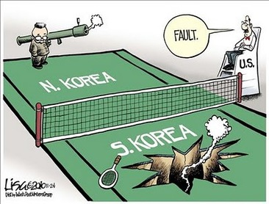
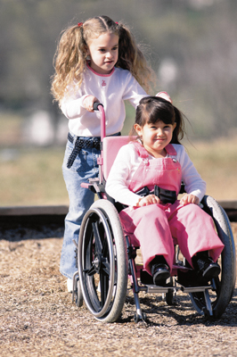
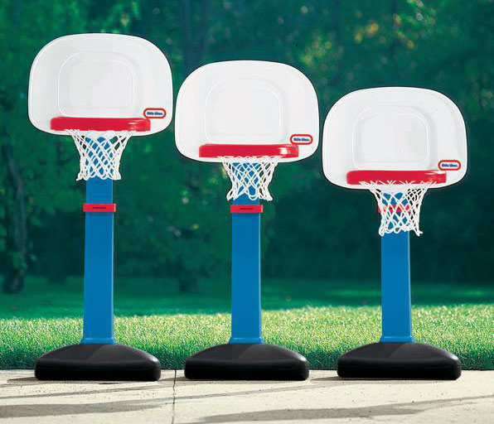
Θεωρία της προσαρμογής
Περιβάλλον
Κοινωνικό περιβάλλον
(Sherrill, 1998)

Slide 12
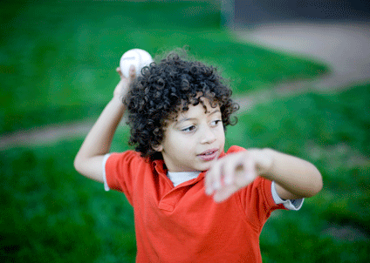
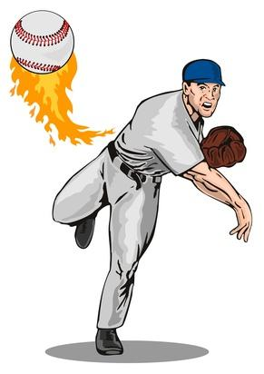
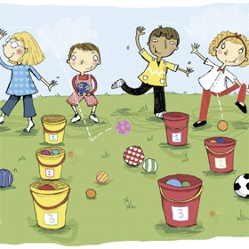
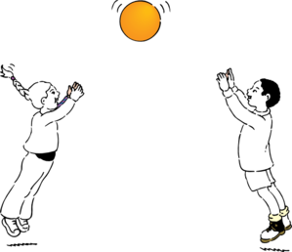
Δραστηριότητα - Ρίψη μπάλας
Ταχύτητα
Δύναμη
Ύψος
Διαδρομή
Στόχος

Slide 13

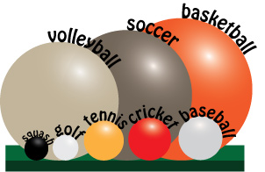

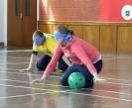

Εξοπλισμός- Μπάλλα
Βάρος
Μέγεθος
Σχήμα
Χρώμα
Υφή
Ήχος
Επιφάνεια

Slide 14
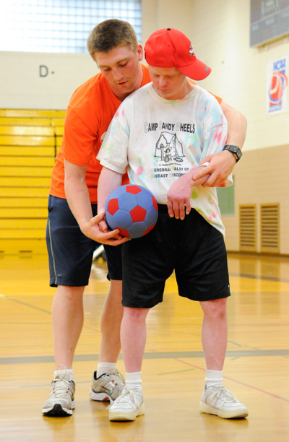
Διδασκαλία - τεχνικές
Παρουσίαση/ Δραστηριότητες
Επιλογή τύπου ερεθίσματος ( οπτικό, ακουστικό)
Λεκτική καθοδήγηση ( διαστήματα παύσης)
Φυσική καθοδήγηση (ποσοστό καθοδήγησης) (κιναισθητικά / απτικά ερεθίσματα)

Slide 15
Διδασκαλία- τεχνικές
Διδασκαλία με σταθμούς ( ποικιλία δεξιοτήτων σε μικρές ομάδες/ βοήθεια από εκπαιδευτικούς/ βοηθούς/
Εναλλακτική διδασκαλία μικρή ομάδα (προετοιμασία δεξιότητας ), μεγάλη ομάδα ( παιχνίδι), ατομικά
Παράλληλες δραστηριότητες ( δραστηριότητες δεν είναι κατάλληλες για μαθητή/ ασφάλεια (αμαξίδια/ ισορροπία/ ΕΠ) με ζευγάρι/ με βοηθό/ επιλογές από μαθητή
Τροποποίηση παιχνιδιών ( πετοσφαίριση καθιστών)
Σταθμοί με διαφορετικό βαθμό δυσκολίας/ επιλογή από όλους τους συμμαθητές/
Προσαρμογή δεν γίνεται για να δώσει πλεονέκτημα αλλά για δικαίωμα συμμετοχή / ενδιαφέρον

Slide 16
Διδασκαλία με σταθμούς- Χειρισμός Αντικειμένων
Σταθμός 1: Ρίψη
Μπαλάκι, μπάλα πετοσφαίρισης, frisbee, φασουλοσάκουλο, σε ζευγάρια.
Μπάλα, φασουλοσάκουλο, μπαλάκι, σε στόχο.
Ρίψη frisbee ή μπαλάκι σε κορίνες πάνω σε τραπέζι, πάνω σε κουτί
Σταθμός 2 : Λάκτισμα
Μπάλα ποδοσφαίρου, μπαλονιού ή φουσκωμένης μπάλας θαλάσσης, σε ζευγάρια
Μπάλα ποδοσφαίρου, μπαλονιού ή φουσκωμένης μπάλας θαλάσσης σε κύκλο με συμμαθητές.
Μπάλα σε στόχο (κορίνες, κουτάκια από αναψυκτικά).
Μπάλα ποδοσφαίρου ή μαλακής μπάλας στον τοίχο

Slide 17
Διδασκαλία με σταθμούς- Χειρισμός Αντικειμένων
Προσαρμογές
Απόσταση
Υποδοχή με κουτί
Μεγαλύτερες, φουσκωμένες μπάλες
Σημάδια στον χώρο βοηθούν τους μαθητές/τριες με αυτισμό να έχουν την κατάλληλη θέση και να παραμένουν συγκεντρωμένοι στη δραστηριότητα.
Μπάλες με κουδουνάκι, για μαθητές/τριές με προβλήματα όρασης
Συμμαθητές/τριες-βοηθοί βοηθούν ενεργά και διακριτικά τους μαθητές με αναπηρία.

Slide 18
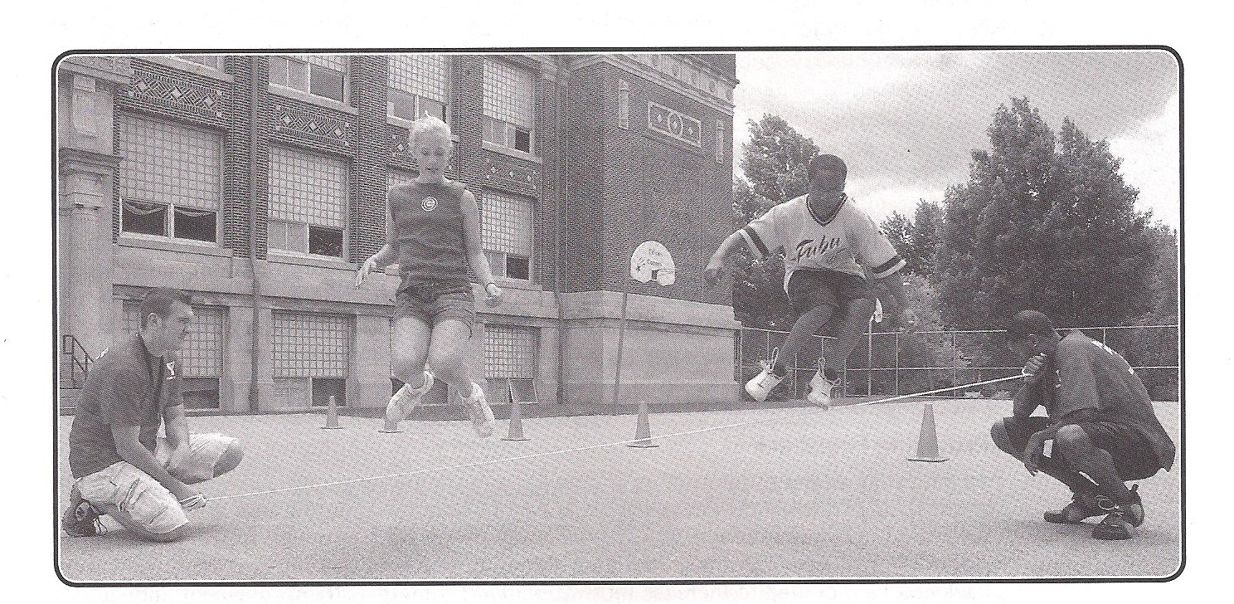
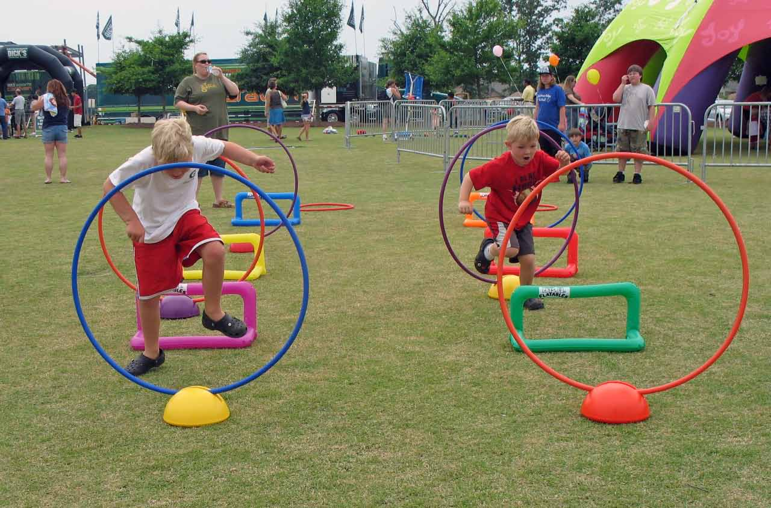
Διδασκαλία με σταθμούς- Φυσική Κατάσταση
Σταθμός 1: Εμπόδια
Από κάτω -έρποντας ή από πάνω- πηδώντας
Χαμηλά και ψηλά εμπόδια

Slide 19
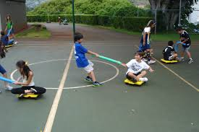
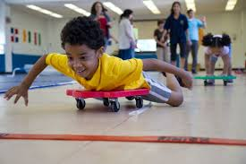
Διδασκαλία με σταθμούς- Φυσική Κατάσταση
Σταθμός 2: Πατίνια
Σλάλομ σε κώνους (zig zag)
Ώθηση σε συμμαθητή/τριά που είναι ξαπλωμένος ή κάθεται πάνω στο πατίνι.
Τράβηγμα του σχοινιού που είναι δεμένο το πατίνι
Τράβηγμα του σχοινιού που κρατά ένας συμμαθητής μας πάνω στο πατίνι.
Σκυταλοδρομία με πατίνια, σε συγκεκριμένο χώρο.

Slide 20
Διδασκαλία με σταθμούς- Φυσική Κατάσταση
Σταθμός 3: Χαλαρό τρέξιμο
Επιτόπου με χρονόμετρο αργά, μέτρια και γρήγορα
Σε προκαθορισμένο χώρο (π.χ. γύρω από το γήπεδο της καλαθοσφαίρισης).
Παλίνδρομο τρέξιμο με την ομάδα τους ή με το ζευγάρι τους που κρατά τον ρυθμό
Σταθμός 4: Δύναμη
Κοιλιακοί σε ζευγάρια
Κάμψεις
Έλξεις σε μονοζυγο/ πολύζυγο

Slide 21
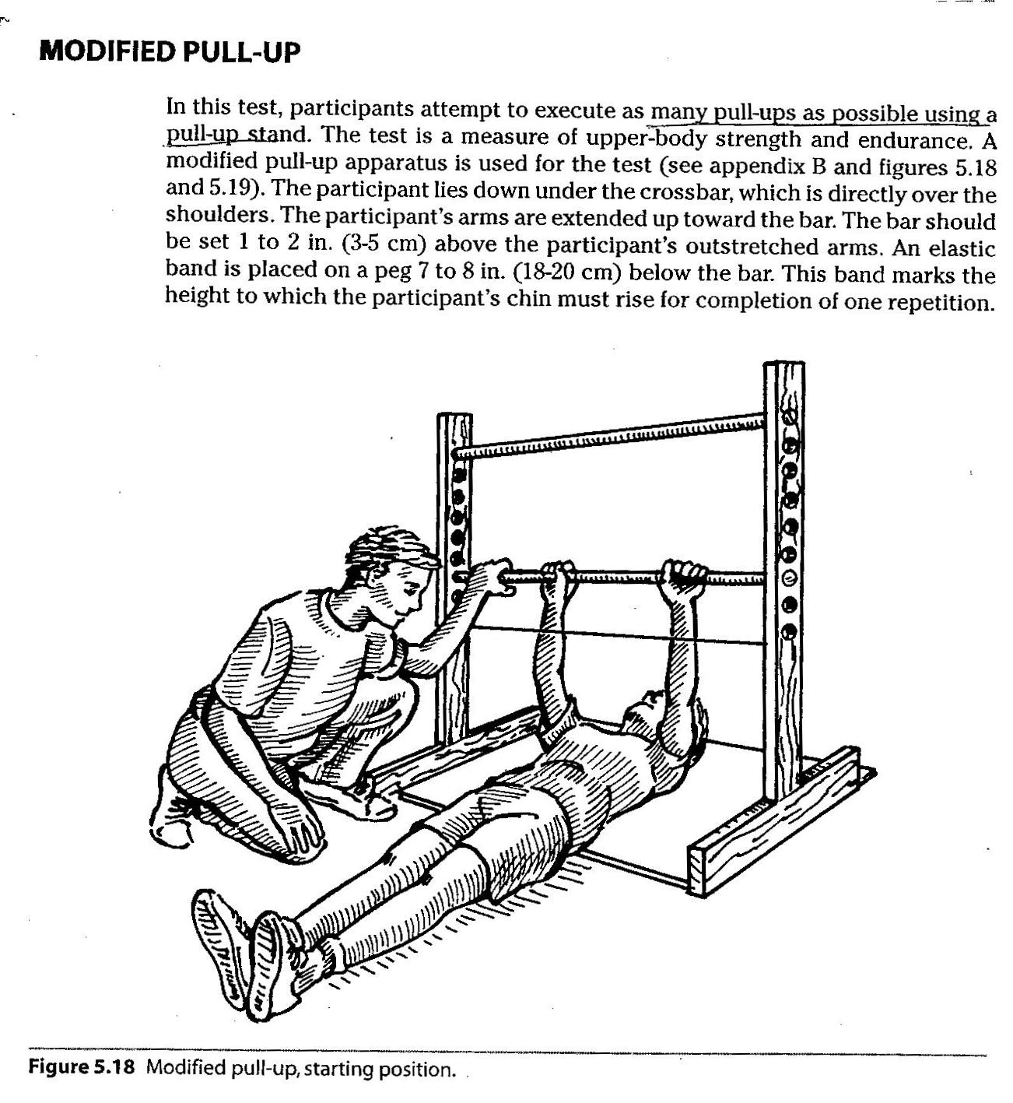
Διδασκαλία με σταθμούς- Φυσική Κατάσταση/ προσαρμογές
Απόσταση/ χρονικό διάστημα/ συνδυασμός
Σημάδια στον χώρο
Οδηγοί για μαθητές/τριες με προβλήματα όρασης
Βοηθοί διδασκαλίας για μαθητές/τριες με αναπηρία

Slide 22
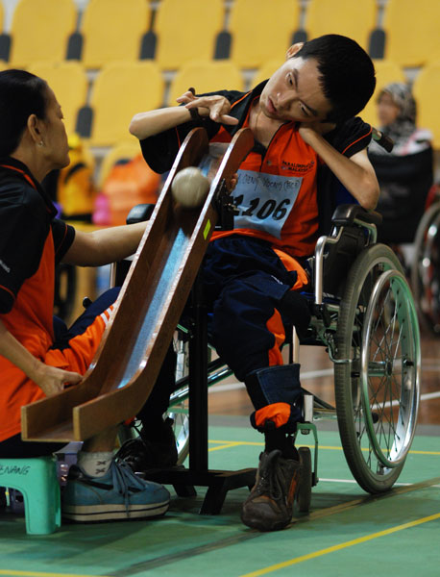
Προσαρμογές / Μαθητές σε Αμαξίδια
Ρίψη και υποδοχή
Ζευγάρια με συμμαθητή
Κουτί στην ποδιά για υποδοχή μπάλας
Χρήση ράμπας για ρίψη
Καλαθοσφαίριση
Μπάλα στην ποδιά χεριές VS ντρίπλα
Ποδόσφαιρο
Χρήση χεριών
Πετοσφαίριση
Χαμηλό δίκτυ
Ελαφριά μπάλα
Χρήση δεμένης μπάλας
Διδακτική
Χρήση παράλληλης δραστηριότητας
Βοήθεια από συμμαθητή
Παιχνίδια στόχου
Σλάλομ σε κώνους
Μπαλόνια
Μπόουλινγκ

Slide 23
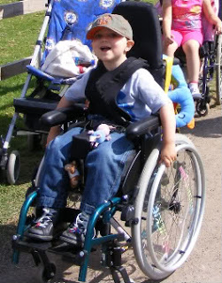
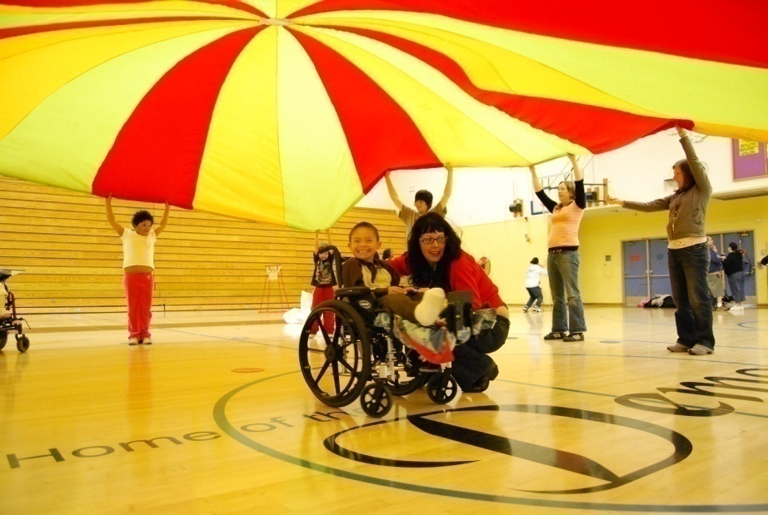
Υποστήριξη
Εκπαιδευτικοί
Συμμαθητές
Βοηθοί

Slide 24
Υποστήριξη
Εκπαιδευτικός προσαρμοσμένης κινητικής αγωγής ( ΦΑ & ΠΚΑ Συνδιδασκαλία)
Συνεχής / Συμβουλευτικό χαρακτήρα
Συνδυασμός
Προάγει αλληλεπίδραση και αποδοχή από όλους τους μαθητές
Βελτιώνει/ Επιτρέπει εξατομικευμένη υποστήριξη και τροποποιήσεις
( Friend,Cook,Hurley & Shamberger, 2010)
Βοηθός (Paraeducator)
Υποστήριξη όπου απαιτείται
Ενθάρρυνση της αλληλεπίδρασης με άλλα παιδιά
Εκπαίδευση ( σε Φυσική Αγωγή , συζήτηση στρατηγικών συνεκπαίδευσης)
Παράλληλες δραστηριότητες σε σταθμούς (ατομικά, μικρές ή μεγάλες ομάδες)
(Liberman , 2009)

Slide 25
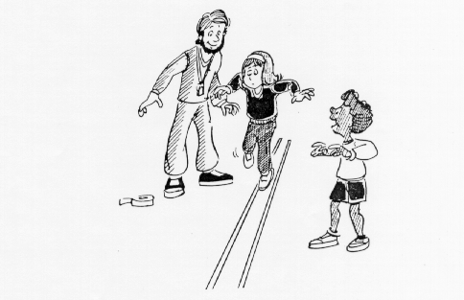
Υποστήριξη
Συμμαθητής Peer tutoring
Tutor = εκπαιδευτής Tutee= εκπαιδευόμενος
peer interaction Vs peer tutoring (επίσημη εκπαίδευση)
Πλεονεκτήματα
Εξατομικευμένη διδασκαλία
Μεγαλύτερος χρόνος εξάσκησης
Μεγαλύτερη ενίσχυση και ανατροφοδότηση
Οι εκπαιδευτές μαθαίνουν καλύτερα δεξιότητες / αρχηγικές εμπειρίες
Προάγεται η κοινωνικοποίηση / αλληλεπίδραση μεταξύ μαθητών / θετικές σχέσεις
Χωρίς οικονομικό κόστος
( Liberman, 2009)

Slide 26


Ερευνητική τεκμηρίωση
Στρατηγικές ένταξης στην Φυσική Αγωγή
Jing Qi & Amy Su ha (2012)
Inclusion in Physical Education: A review of literature

Slide 27
Ερευνητική τεκμηρίωση
Εκπαίδευση με συμμαθητή Peer Tutoring ( USA)
“Εκπαίδευση με βοηθό και συμμαθητή δάσκαλο βοηθούν μαθητές με αναπηρία και
αποτρέπουν την διαταραχή μάθησης σε τυπικούς μαθητές “
(Murata & Jansma, 1997)
Βελτίωση κινητικής επίδοσης (ικανότητα σύλληψης σε αυτισμό)
(Ward & Ayvazo, 2006),
Βελτίωση χρόνου συμμετοχής και αλληλεπίδρασης μεταξύ μαθητών (tutors & tutees)/ διαφορετικές αναπηρίες
(Klavina & Block, 2008; Lieberman et al., 1997, Lieberman, Dunn, van der Mars, & McCubbin, 2000; Wiskochil et al., 2007)

Slide 28
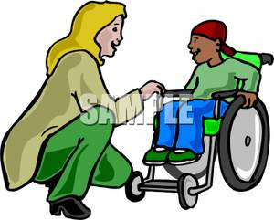
Υποστήριξη από Εκπαιδευτικούς προσαρμοσμένης κινητικής αγωγής
Ερευνητική τεκμηρίωση
Θετική επίδραση στην συμμετοχή
Μαθητές με μέτρια και σοβαρή νοητική καθυστέρηση/ κινητική αναπηρία
Διδασκαλία 1 προς 1από ΑΠΕ και Βοηθό
(Vogler, Koranda, & Romance, 2000; Block & Zeman, 1996)

Slide 29
Επίδραση ένταξης στη Φυσική Αγωγή σε μαθητές
Ερευνητική τεκμηρίωση
Χωρίς αναπηρία
Χωρίς αρνητική επίδραση σε χρόνο συμμετοχής και κινητικές δεξιότητες
(Block & Zeman, 1996; Obrusnikova, Valkova, & Block, 2003) (Kodish, Kulinna, Martin, Pangrazi, & Darst, 2006).
Με αναπηρία
Θετικά η αρνητικά αποτελέσματα/ Κοινωνική αλληλεπίδραση/φιλία
(Butler & Hodge, 2004; Hutzler, et al., 2002; Place & Hodge,2001; Seymour et al., 2009; Suomi, Collier, & Brown, 2003)
Οι μαθητές με αναπηρία μπορεί να βιώνουν καλές (συμμετοχή) και κακές ημέρες (αμφισβήτηση ικανότητας περιορισμένη συμμετοχή)
(Goodwin & Watkinson, 2000)
Παράγοντες/ Εμπόδια επιδρούν και περιορίζουν την συμμετοχή

Slide 30
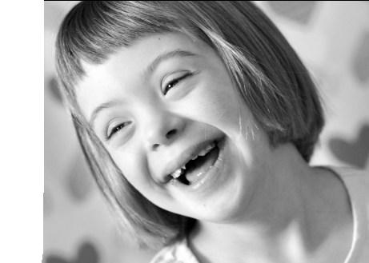
‘Ο πολιτισμός που θέλουμε δεν επιβάλλεται, χορεύει
Δεν χτυπάει, μιλάει
Δεν βάζει εμπόδια, τα αφαιρεί’
Ευχαριστώ για την προσοχή σας

